Slide 1
Необычные деревья (часть 2)
Учитель начальных классов МОУ Наро-Фоминской сош № 7
Башмакова Ирина Александровна

Slide 2
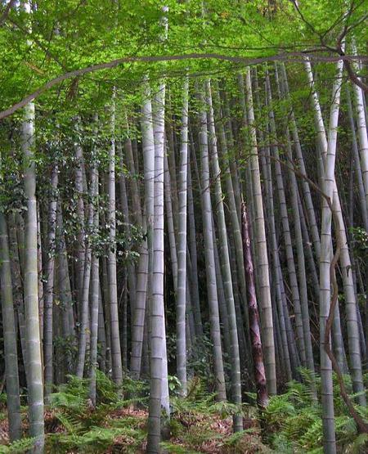
Гигантский бамбук – может вырасти до 7 метров за 2 недели

Slide 3
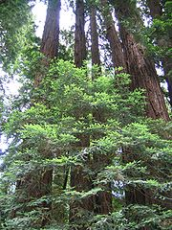
Секвойя – это растение вырастает на Земле выше всех - 115,5 метров

Slide 4
Баньян: дерево, под которым можно долго гулять!
Баньян,начинает свою жизнь как эпифит, на другом дереве. Обосновавшись на нем, он выпускает воздушные корни, тянущиеся к земле. Эти корни, утолщаясь, превращаются во множество стволов, поддерживающих тяжелые ветви баньяна. Старые его экземпляры могут достигать 30 м в высоту и занимать площадь в несколько гектаров. Выглядит это как целый лес. но на самом деле весь "лес" состоит из одного-единственного дерева.

Slide 5
Дерево-лес

Slide 6
Колбасное дерево
На территории экваториальной Африки на высоких деревьях растут несъедобные плоды, которые очень напоминают ливерную колбасу.
Плоды кигелии совершенно несъедобны. Увесистые колбаски могут достигать в длину полуметра, но едят их разве что гиппопотамы, и попугаи выковыривают семена.
Из их плодов местные жители изготавливают украшения, посуду и чашки. Иногда плоды разрисовывают и подвешивают к потолку в качестве амулетов.

Slide 7
Колбасное дерево

Slide 8
Дерево- «колодец»
Это дерево можно увидеть в засушливых районах острова Мадагаскар. У этого невысокого дерева (4 м) нет ветвей, а огромные листья растут из ствола. Они свернуты трубочкой и имеют длину 7 метров. В середине трубочки находится чистая и прохладная вода, которую растение получает из почвы. В таком дереве может находиться до 25 литров воды.

Slide 9
Железное дерево
Деревья тверже железа растут в Азербайджане и в Иране, и называются темир-агач (дамирагач), что в переводе означает «железное дерево».
Его древесина очень тяжелая, поэтому быстро тонет в воде.
Оно интересно тем, что имеет свойство образовывать непроходимые чащи. Ветви соседних деревьев, которые касаются друг друга, сразу срастаются, и образуют причудливые сплетения. Темир-агач часто используют для сооружения живых ограждений, которые со временем становятся все более крепкими.

Slide 10
Молочное дерево
«Молочные» деревья растут в странах Центральной и Южной Америки. Это невысокие деревья с блестящими и толстыми листьями с несъедобными плодами. Местные жители употребляют сок этого растения как молоко. Но вытекает оно из дерева достаточно медленно: из одного надреза за 1 час вытекает 1 литр сока. К тому же употреблять этот напиток нужно сразу, так как он быстро портится. При испарении из сока выделяется воск, из которого местные жители делают свечи. Кроме всего, древесина из этих деревьев прекрасно подходит в качестве строительного материала.

Slide 11
«Хлопчатобумажные» или «шерстяные» деревья
В Бразилии растут деревья, которые очень похожи на большие кадки высотой в 20 метров, называются они «хлопчатобумажными» или «шерстяными» деревьями. В период цветения ветви, которые отходят от верхней суженной части «кадки», покрываются большим количеством красивых цветов. Семена «хлопчатобумажного» дерева рассеиваются с помощью ветра. К каждому семечку присоединен «парашютик», который помогает держаться ему в воздухе и с легкостью преодолевать большие расстояния. Люди собирают семена с этого оригинального дерева и отделяют волокна «парашютов», а затем изготовляют из них ткань.

Slide 12
Использованные ресурсы
http://ru.wikipedia.org/wiki/%D0%A4%D0%B0%D0%B9%D0%BB:Bambus_berlin_botanischer_garten.jpg – гигантский бамбук
http://ru.wikipedia.org/wiki/%D0%A4%D0%B0%D0%B9%D0%BB:Bamboo_forest.jpg – бамбуковая роща
http://ru.wikipedia.org/wiki/Sequoia_sempervirens - секвойя
http://shkolazhizni.ru/archive/0/n-24850/ - дерево-лес
http://shkolazhizni.ru/archive/0/n-24850/ - необычные деревья
http://milaiw.narod.ru/les/les_neo.html - самые необычные деревья
http://milaiw.narod.ru/les/image/image_neo/zelezo_03.jpg - железное дерево
http://milaiw.narod.ru/les/image/image_neo/zelezo_05.jpg - береза Шмидта

